Slide 1
来源与Vgchartz.com的视频电子游戏销售的数据可视化
19121525 蒋俊杰 32
上海大学计算机学院

Slide 2
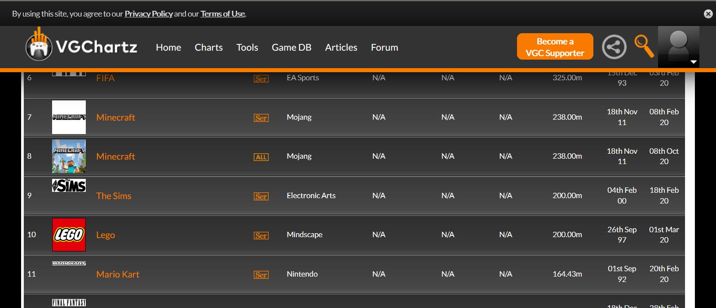
题目来源
https://www.vgchartz.com/
Notes:
本文使用的数据来自于真实的电子游戏销售统计网站：https://www.vgchartz.com/并且利用爬虫程序，依据有实际意义的问题，选定了科学的数据维度，数据字段的含义清晰，并且在后续的可视化与用户感知中起到重要的作用：RANK-总销售额的排名、Name-游戏的名字、Platform-游戏发布平台(即PC,PS4等)、Year-游戏发行的年份、Genre-游戏的类型、Publisher-游戏的出版者、NA_Sales -北美销售额(百万)、EU_Sales -欧洲销售额(百万)、JP_Sales -日本销售额(百万)、Other_Sales—世界其他地区销售额(百万)、Global_Sales-全球销售总额。

Slide 3
主题
1研究背景
2数据概览
3可视化分析

Slide 4
研究背景
电子游戏（Video Games，少部分学者使用Electronic Games）又称电玩游戏（简称电玩），是指所有依托于电子设备平台而运行的交互游戏。根据媒介的不同多分为五种：主机游戏（或称家用机游戏、电视游戏）、掌机游戏、电脑游戏、街机游戏和移动游戏（主要是手机游戏）。一般市场上我们所接触的游戏都是电子游戏。
或许你一直在接触各种不同类型的电子游戏，但却从来没有思考过我们喜欢玩的游戏它的销量和质量都是由哪些因素决定的。在本文中我将从出版商、发售平台、地区销量等各个方面通过数据可视化的形式来分析电子游戏的销售情况。

Slide 5
研究意义
在21世纪，人们可能或多或少的都有接触过电子游戏的相关经历，但对游戏的销售趋势以及受欢迎程度背后的原因却没有深入思考过。或许对于普通玩家们这是不需要在意的事情，但对于追求销售额的游戏出版商或者是购买相关游戏公司股票的股民们来说，这些问题就显得较为重要了，甚至优秀的游戏公司中可能有专人负责相关方面的分析。
下面就将从电子游戏的类型、发行方式、销售地区等因素方面从时间线上来研究销售额的变化并做出可视化报告。

Slide 6
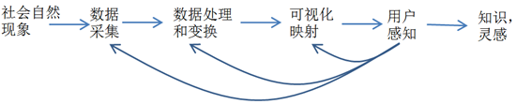
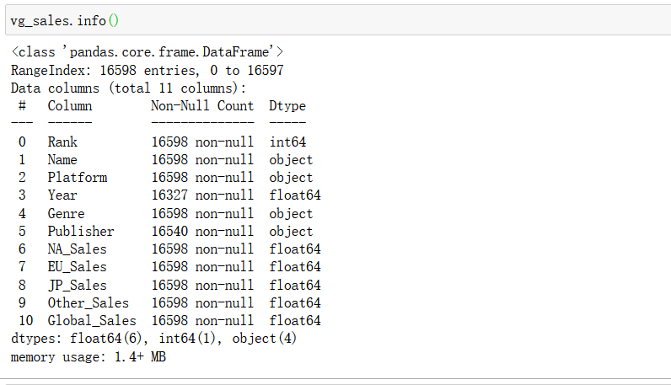
数据采集

Slide 7
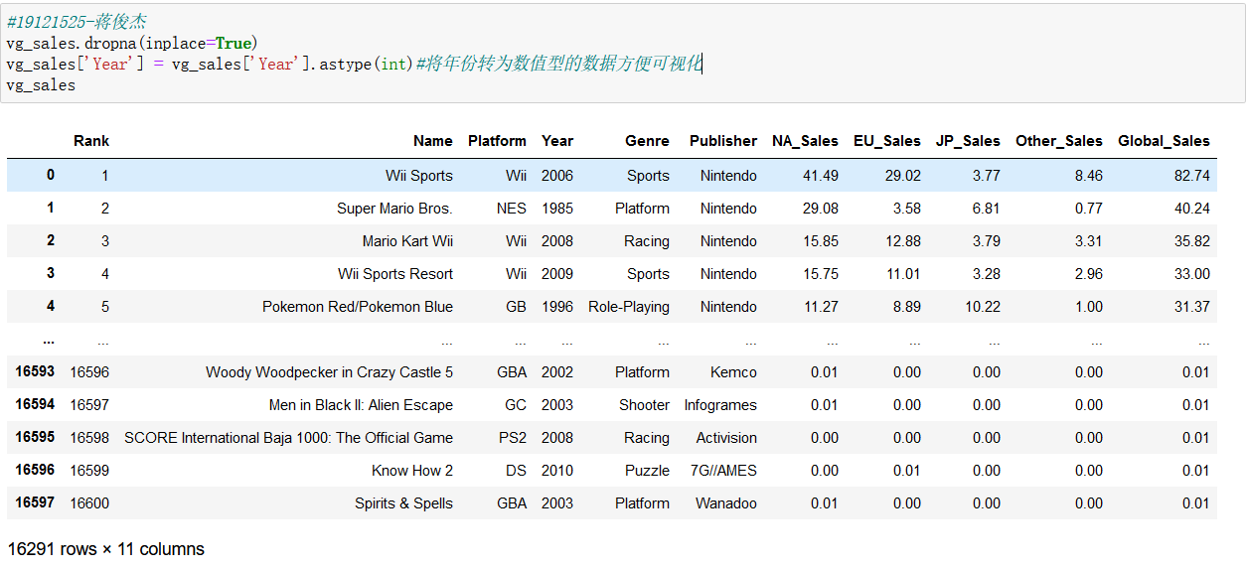
数据清洗与变换

Slide 8
研究的问题有哪些？
随着时间的推移，全球各地的电子游戏市场销售趋势如何？
在全球如此多家游戏发行商中有哪些具有代表性的厂家？为什么他们具有代表性？
从游戏类型和游戏平台的演变来看游戏类型的流行趋势？
基于这些具有实际意义的问题来进行下面的可视化映射。

Slide 9
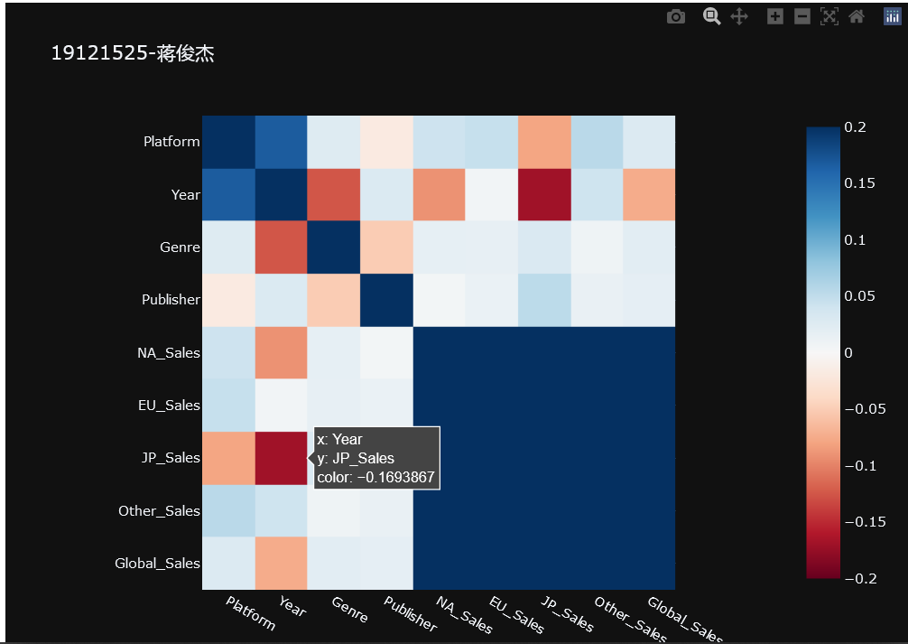
可视化映射与用户感知

Slide 10
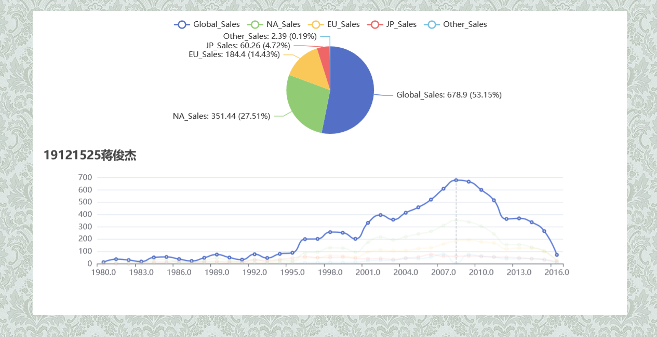
可视化映射与用户感知
（一）游戏发售

Slide 11
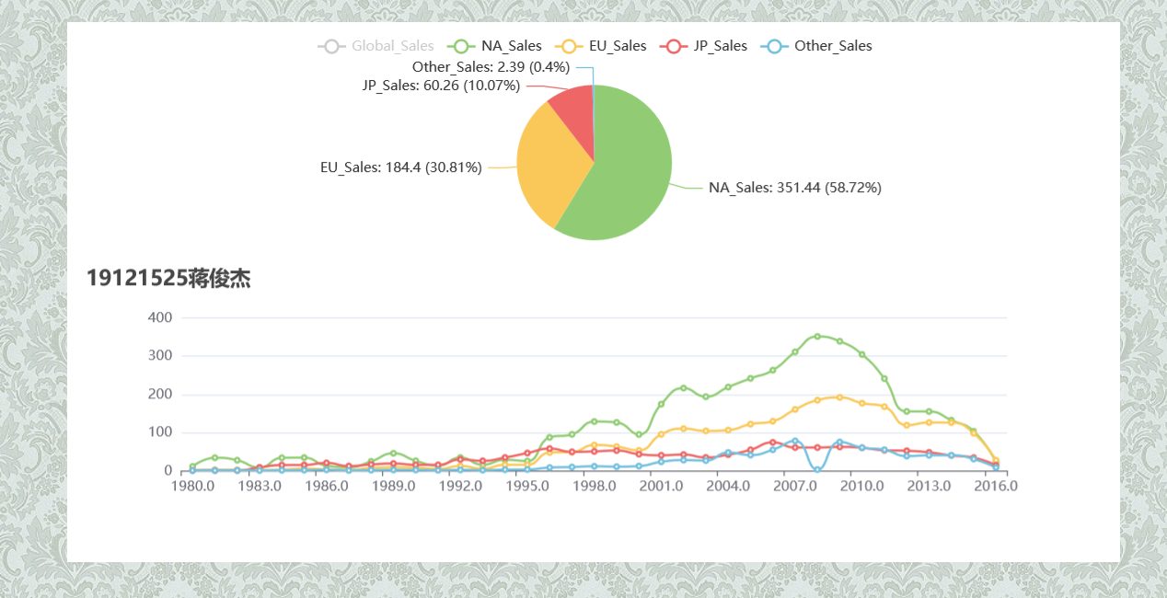
可视化映射与用户感知

Slide 12
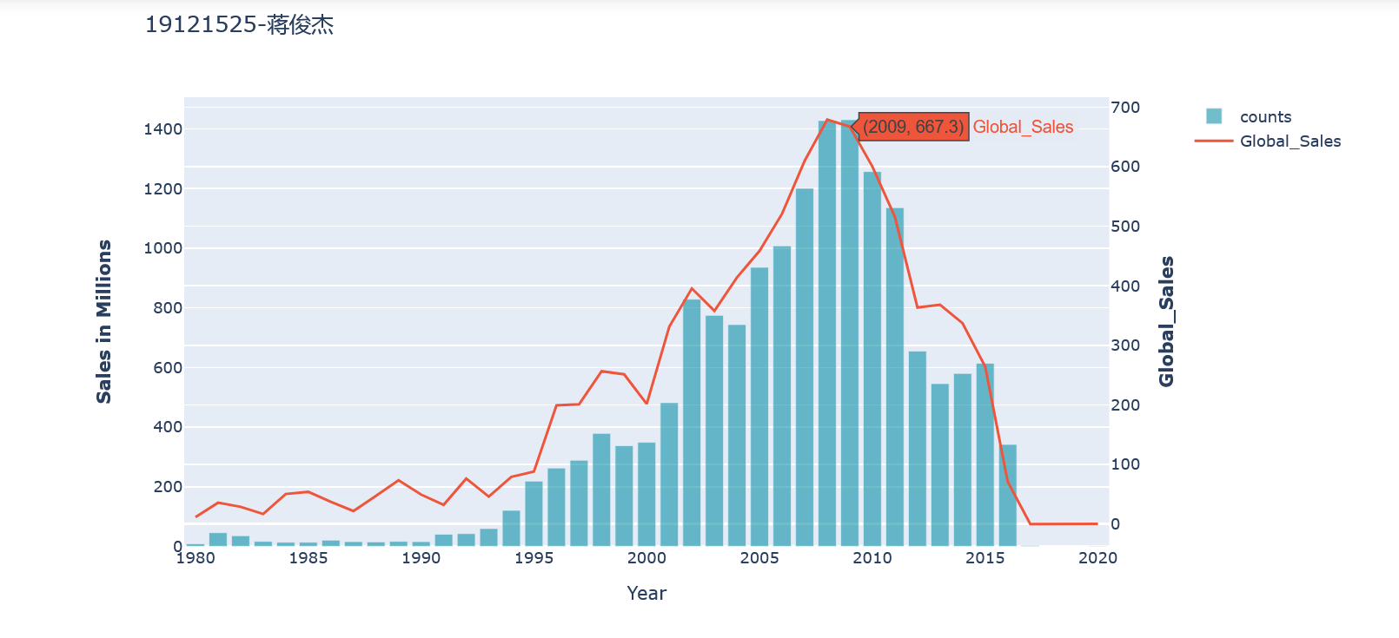
可视化映射与用户感知
Notes:
尽管数据由于一些缺失导致2017年之后的数值显示不明显，但可以明确的看出电子游戏发行量在2010年之前迅猛发展，特别是在1995年至2009年，呈现指数式爆发增长。之后发行量逐渐下降，并且一年的销售量通常与给定年份发布的游戏成比例。不难猜想发行量下降一方面是电子游戏在高速发展后遭遇到手游市场冲击难免后劲不足，另一方面2008年全球经济危机以及2019年全球疫情的影响导致后续发行量快速下降乃至后期数据过少不足以分析。还有一种可能智能手机的引入和互联网的普及。由于该数据集只包含著名的基于平台的游戏数据，而不包含flash、mobile和许多其他由小型出版商开发的游戏，因此我们不能妄下论断去平均视频游戏行业在2008年开始呈下滑
但有一点可以明确，2010年后游戏的发布量变少，可能是由于先前发布的游戏只需要很小的改变或是只需要通过一些更新来完成。2009/2010年是电子游戏的黄金时代。不仅是对平台背后的公司，或是对产品负责的工作室，还有对消费者。在2009年，像《使命召唤现代战争2》、《小星球》（psp）和《刺客信条2》这样的大片游戏都是非常好的游戏，在2009年的发行季之前，市场营销非常好。
从上面的图表中，我们还可以推断一个地区的哪些公民在电子游戏上花了多少钱。显而易见，北美人在电子游戏上的花费大约是欧洲人的两倍，是日本人的四倍。

Slide 13
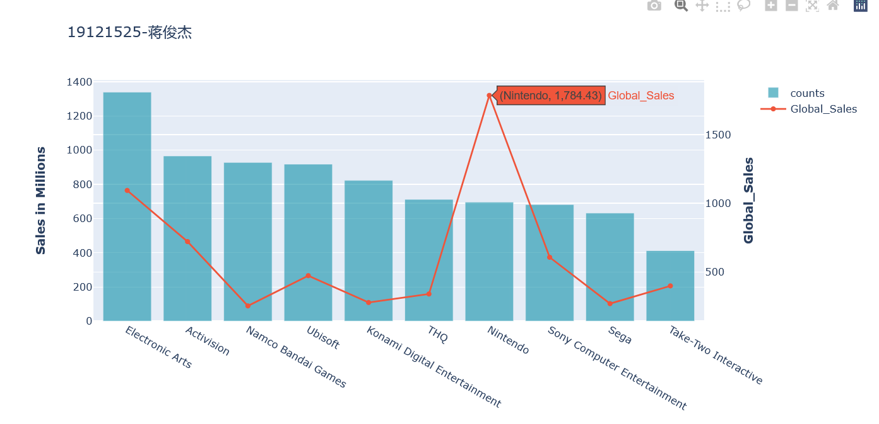
可视化映射与用户感知
（二）游戏厂商

Slide 14
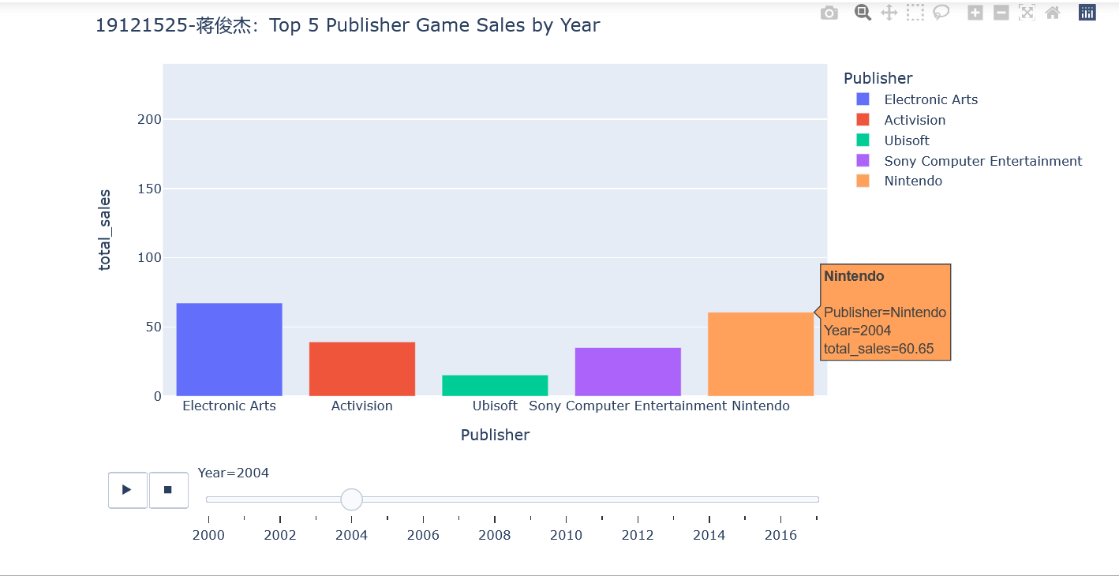
可视化映射与用户感知

Slide 15
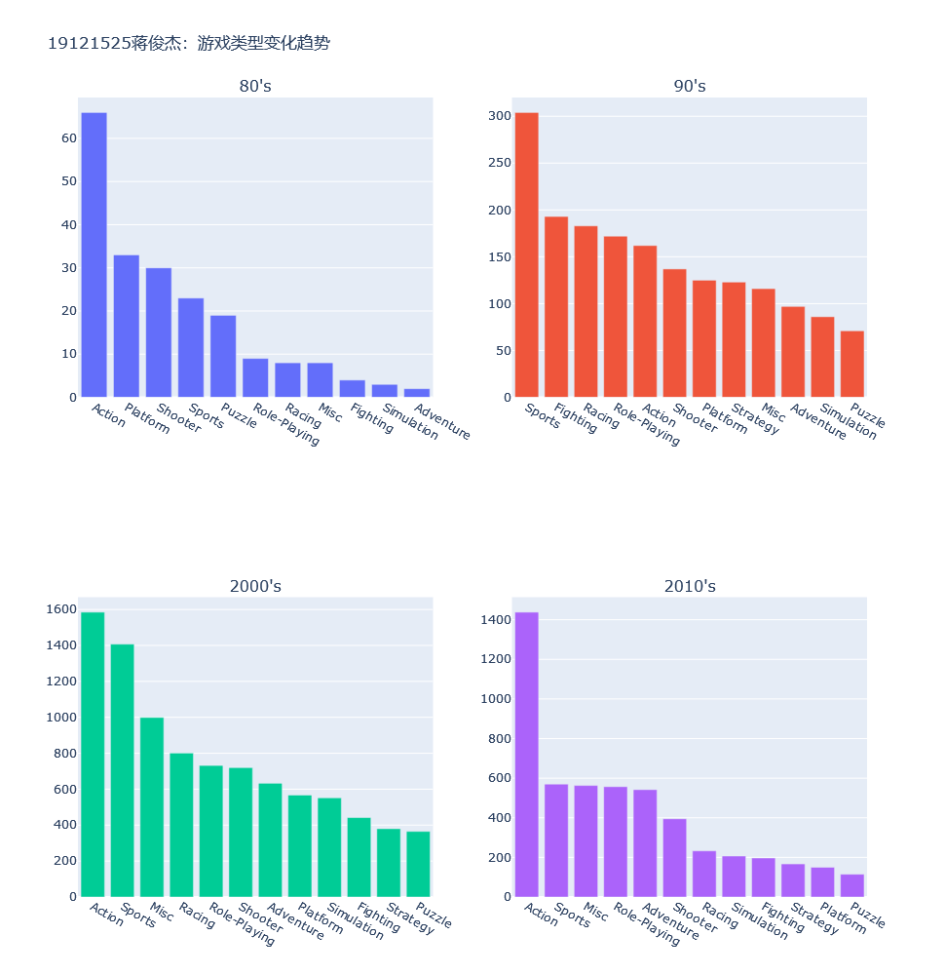
可视化映射与用户感知
（三）游戏变化趋势
Notes:
这些图表显示了过去40年中每种类型开发的游戏数量。游戏发行商根据市场需求开发游戏，在给定的时间片中，每种类型中发布的游戏数量成为一个有用的指标，可以显示类型的受欢迎程度，这对了解市场的动态和不断变化的玩家偏好有重要的意义。可以看到，除了上世纪90年代，动作片仍然是最受欢迎的类型。动作和体育从一开始就处于榜首，而益智游戏在过去三十年中一直是最不受欢迎的游戏。角色扮演游戏受欢迎程度的上升趋势显而易见，这表明玩家想要玩能让他们在虚拟世界中“成为另一个人”的游戏。这是一个重要的结论，可能有助于游戏出版商了解视频游戏行业的发展方向。观察历年来游戏平台的变化情况，主流游戏平台由PS转向PS2，进而变成PS2、DS、WII，逐步发展为PS3、DS、WII、X360。

Slide 16
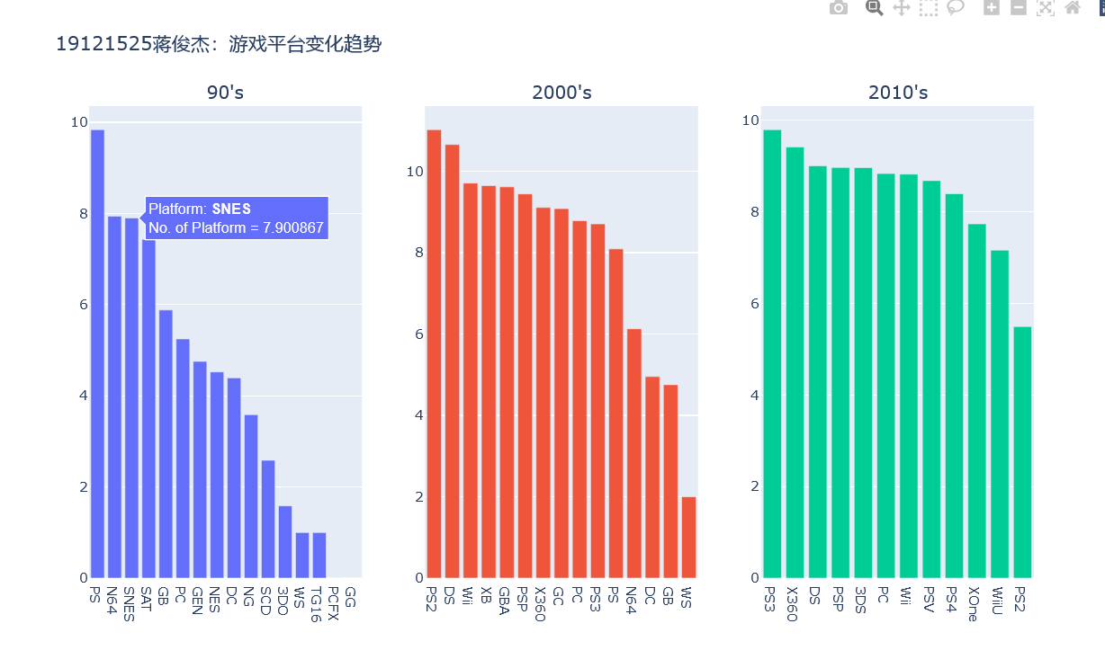
可视化映射与用户感知
Notes:
观察历年来游戏平台的变化情况，主流游戏平台由PS转向PS2，进而变成PS2、DS、WII，逐步发展为PS3、DS、WII、X360，而随着市场的减弱，DS、WII、X360衰落，主流平台变成了PS4，出现了Xone新平台争抢市场。

Slide 17
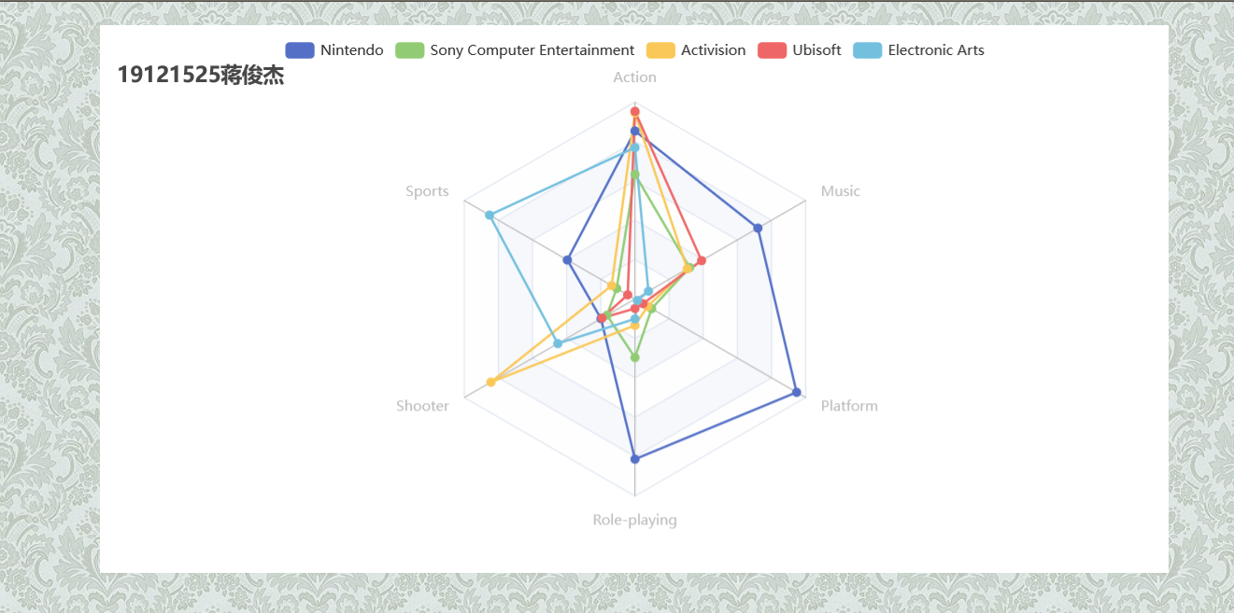
可视化映射与用户感知
Notes:
这些图表显示了过去40年中每种类型开发的游戏数量。游戏发行商根据市场需求开发游戏，在给定的时间片中，每种类型中发布的游戏数量成为一个有用的指标，可以显示类型的受欢迎程度，这对了解市场的动态和不断变化的玩家偏好有重要的意义。可以看到，除了上世纪90年代，动作片仍然是最受欢迎的类型。动作和体育从一开始就处于榜首，而益智游戏在过去三十年中一直是最不受欢迎的游戏。角色扮演游戏受欢迎程度的上升趋势显而易见，这表明玩家想要玩能让他们在虚拟世界中“成为另一个人”的游戏。这是一个重要的结论，可能有助于游戏出版商了解视频游戏行业的发展方向。观察历年来游戏平台的变化情况，主流游戏平台由PS转向PS2，进而变成PS2、DS、WII，逐步发展为PS3、DS、WII、X360。

Slide 18
谢谢观看！

